Slide 1

Bài
26
EM MANG VỀ YÊU THƯƠNG
TIẾT 4. LUYỆN TỪ VÀ CÂU
Mở rộng vốn từ về gia đình, từ ngữ chỉ đặc điểm.
Câu nêu đặc điểm (114)

Slide 2
Yêu cầu cần đạt
- Học sinh được phát triển vốn từ chỉ quan hệ họ hàng, từ chỉ đặc điểm.
- Luyện tập đặt câu nêu đặc điểm.

Slide 3

KHỞI ĐỘNG

Slide 4
KHÁM PHÁ

Slide 5


1. Tìm từ phù hợp thay cho ô vuông.
a. Em trai của mẹ gọi là .
cậu
b. Em trai của bố gọi là .
chú
c.Em gái của mẹ gọi là .
dì
cô
d. Em gái của bố gọi là .

Slide 6
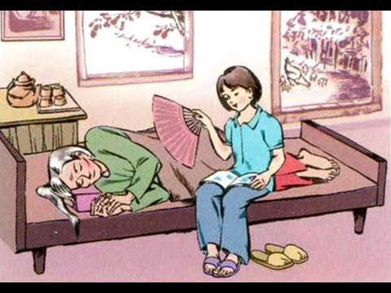

2. Tìm các từ chỉ đặc điểm trong đoạn thơ dưới đây.
Bà ơi hãy ngủ
Có cháu ngồi bên
Căn nhà vắng vẻ
Khu vườn lặng im.
Hương bưởi hương cau
Lẫn vào tay quạt
Cho bà nằm mát
Giữa vòng gió thơm.
(Quang Huy )
vắng vẻ
mát
thơm
Đặt câu với từ “thơm”.

Slide 7

3. Kết hợp từ ngữ ở cột A với từ ngữ ở cột B để tạo câu nêu đặc điểm. Chọn viết 2 câu vào vở.
A
B
Đôi mắt em bé
mượt mà.
Mái tóc của mẹ
trầm ấm.
Giọng nói của bố
đen láy.
Notes:
Thầy cô kích vào từng ô cột A để hiện đáp án

Slide 8

Dặn dò
- Hoàn thành bài 3 vào vở ô li tiếng Việt.
- Tìm thêm các từ chỉ đặc điểm của người, đồ vật quanh em.
- Xem trước bài sau.

Slide 9

Tạm biệt và hẹn gặp lại
các con vào những tiết học sau!

